Slide 1

人工智能导论第五章 深度学习-CNN

Slide 2
目录
1
深度学习概述
发展历程、领域应用
2
为什么使用深度学习
从图像识别说起：
为什么使用深度学习
3
如何使用深度学习
深度学习框架之全连接
卷积神经网络

Slide 3
目录
1
深度学习概述
发展历程、领域应用
2
为什么使用深度学习
从图像识别说起：
为什么使用深度学习
3
如何使用深度学习
深度学习框架之全连接
卷积神经网络，循环神经网络，Transformer

Slide 4

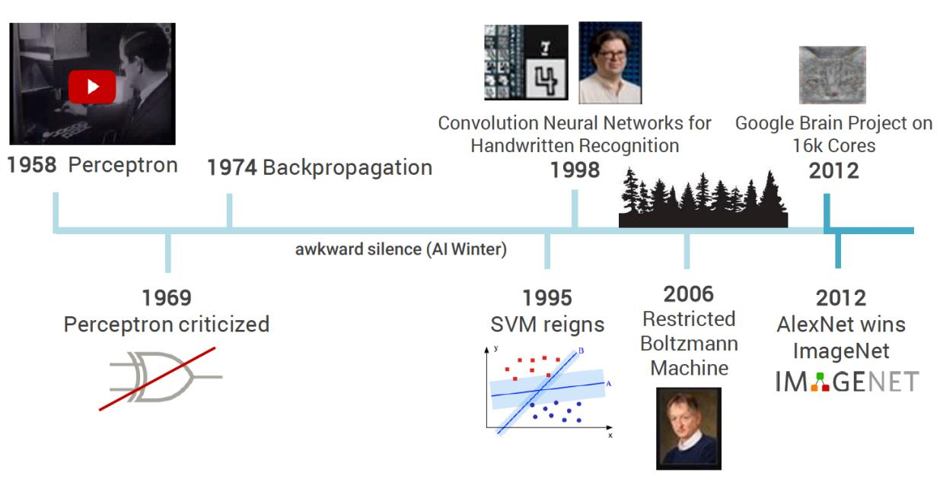
深度学习概述
深度学习起源与发展
Contextual Visual Word

Slide 5
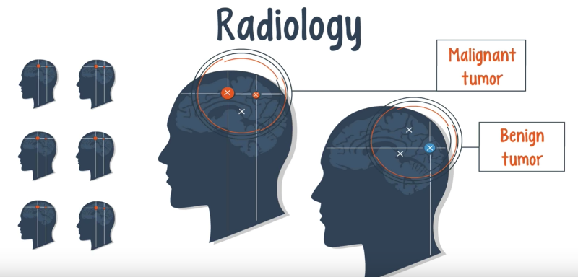
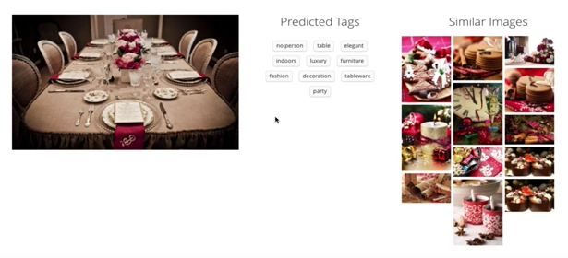
深度学习概述
深度学习在图像领域的应用
识别异常的肿瘤或者癌细胞
图片检索
Contextual Visual Word

Slide 6
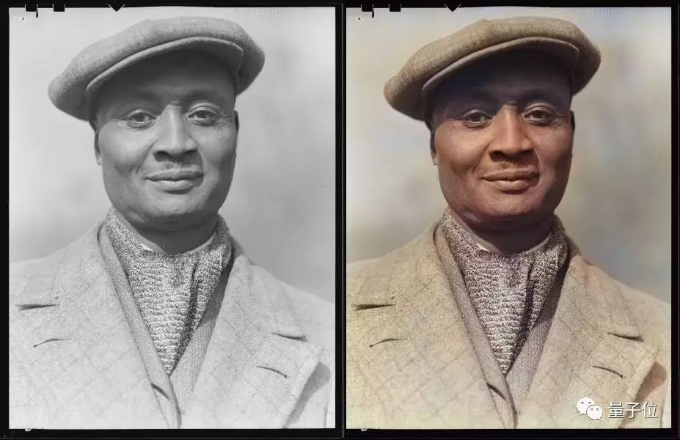
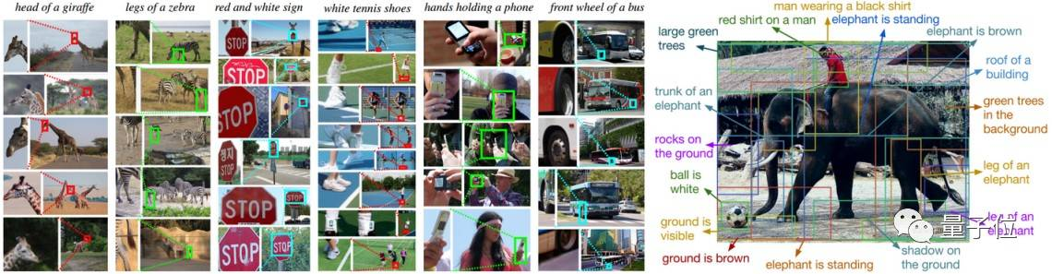
深度学习概述
深度学习在图像领域的应用
图片着色
Contextual Visual Word
图片描述

Slide 7

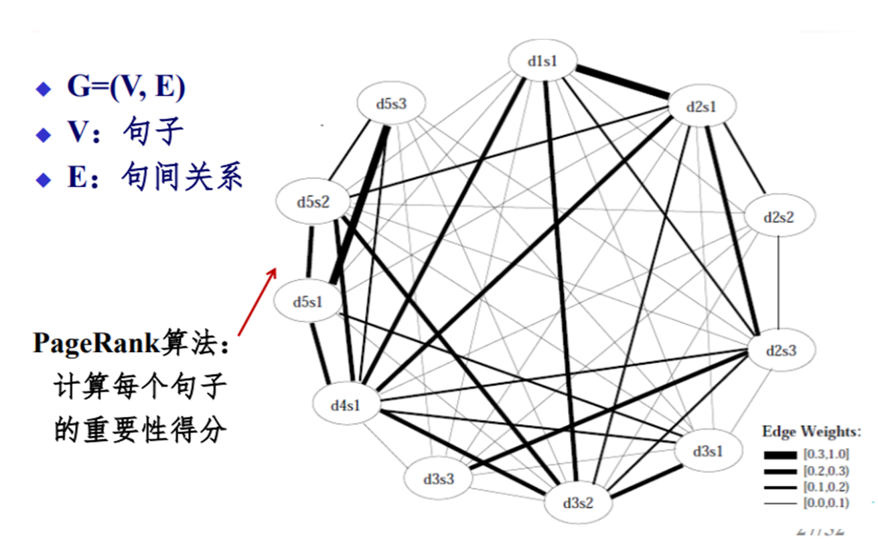
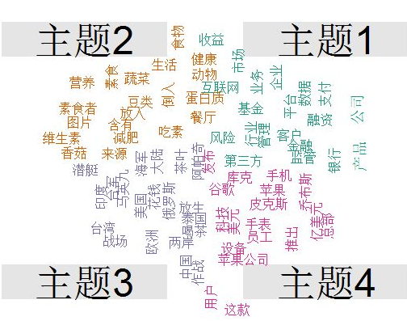
深度学习概述
深度学习在自然语言处理领域的应用
基于图模型的方法
手写数字识别
自动文摘

Slide 8
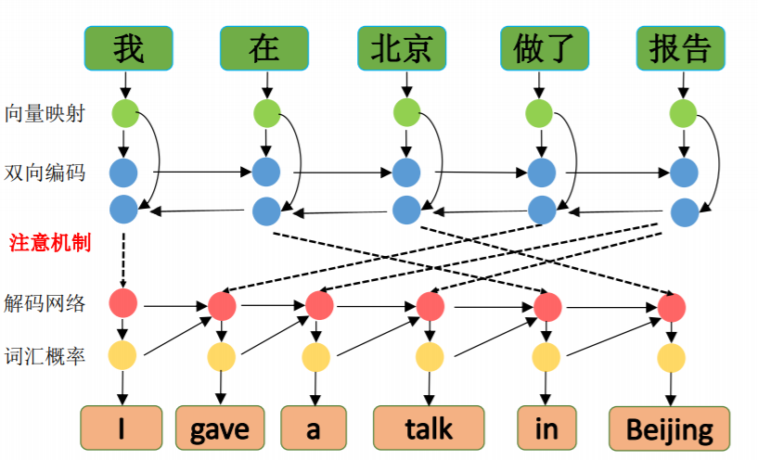
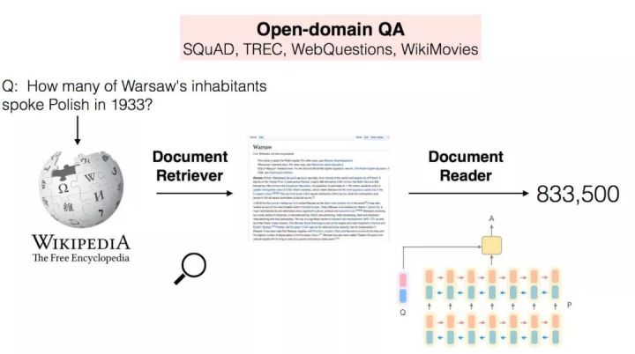
深度学习概述
深度学习在自然语言处理领域的应用
基于神经网络模型的方法
机器翻译
自动问答

Slide 9
目录
1
深度学习概述
发展历程、领域应用
2
为什么使用深度学习
从图像识别说起：
为什么使用深度学习
3
如何使用深度学习
深度学习框架之全连接
卷积神经网络

Slide 10

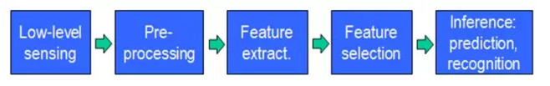
图像识别为什么使用深度学习
测量空间
特征空间
类别空间
传统方法
人工特征提取+分类器
核心任务
深度学习
手工地选取特征是一件非常费力、启发式（需要专业知识）的方法，能不能选取好很大程度上靠经验和运气，而且它的调节需要大量的时间
Contextual Visual Word

Slide 11
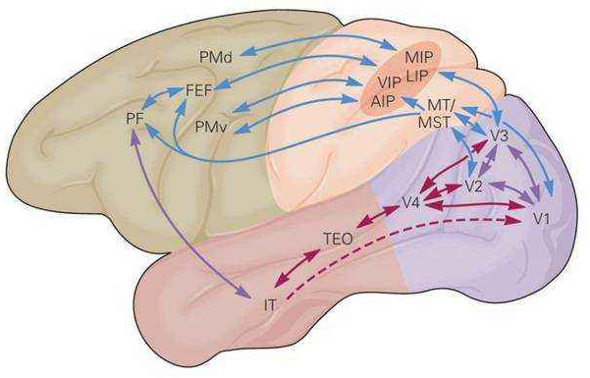
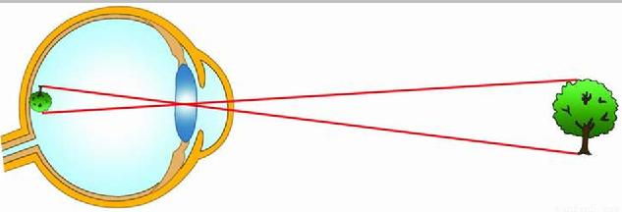
图像识别为什么用深度学习
人脑视觉机理
i.视感觉阶段-信息采集
纹状皮层
初级视觉信息
输入
神经脉冲
反射光线
双极细胞
视觉影像

Slide 12
图像识别为什么用深度学习
人脑视觉机理
中级视觉信息
ii.视知觉阶段-信息认知
纹外视觉皮层
神经脉冲
纹状皮层
输入
初级视觉信息
海马体
长短时记忆信息

Slide 13
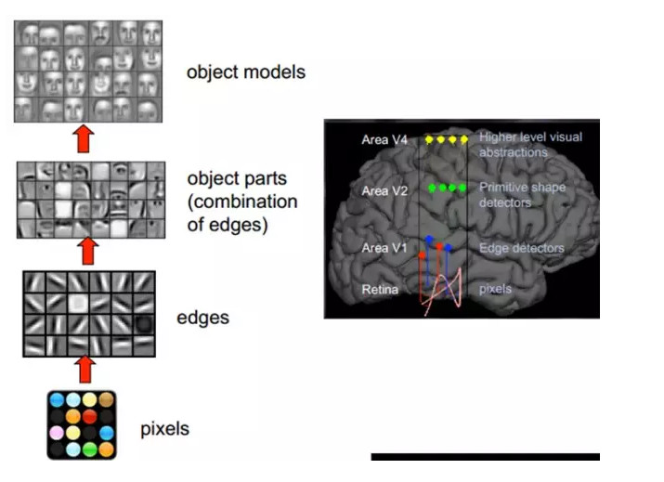
图像识别为什么用深度学习
人脑视觉机理：
从原始信号摄入（瞳孔摄入像素 Pixels）→初步处理（发现边缘和方向）→抽象（大脑判定，眼前的物体的形状，是圆形的）→进一步抽象（大脑进一步判定该物体是人脸）
从原始信号，做低级抽象，逐渐向高级抽象迭代
特征空间（概念）
测量空间（表象）

Slide 14
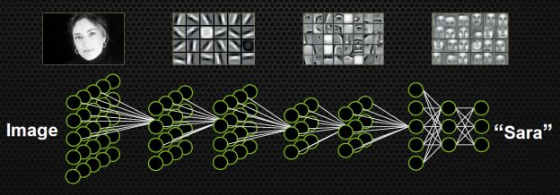
图像识别为什么用深度学习
深度学习模仿人类的视觉系统

Slide 15
目录
1
深度学习概述
发展历程、领域应用
2
为什么使用深度学习
从图像识别说起：
为什么使用深度学习
3
如何使用深度学习
深度学习框架之全连接
卷积神经网络

Slide 16
如何使用深度学习
深度学习框架之全连接
卷积神经网络

Slide 17

如何使用深度学习框架
使用机器学习（深度学习）的目的：寻找一个合适的函数
数字识别
机器翻译
自动问答
“3”
“Rain cats and dogs”
“倾盆大雨”
“姚明是哪里人？”
“上海”

Slide 18

如何使用深度学习框架
图像识别
学习任务:寻找手写识别函数，候选函数集合为
“烫烫烫烫”
“8”
“2”

Slide 19



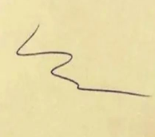
如何使用深度学习框架
图像识别
监督学习任务:手写识别
训练数据
Training
“0”
“2”
“5”
建立模型
损失函数
参数学习
Step 1
Step 2
Step 3
Using
Testing
“罗红霉素”
测试数据

Slide 20

使用步骤
建立模型
选择什么样的网络结构
选择多少层数，每层选择多少神经元
损失函数
选择常用损失函数，平方误差，交叉熵….
参数学习
梯度下降
反向传播算法

Slide 21
使用步骤
建立模型
选择什么样的网络结构
选择多少层数，每层选择多少神经元
损失函数
选择常用损失函数，平方误差，交叉熵….
参数学习
梯度下降
反向传播算法

Slide 22
建立模型
前馈神经网络
隐藏层数很多意味着网络越深
神经元
……
x₁
y₁
……
x₂
y₂
……
……
……
……
x_{n}
……
……
y_{m}
……
输入层
隐藏层
输出层

Slide 23
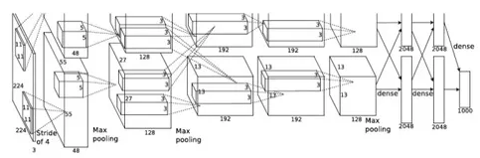
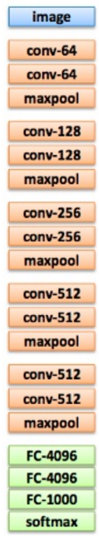
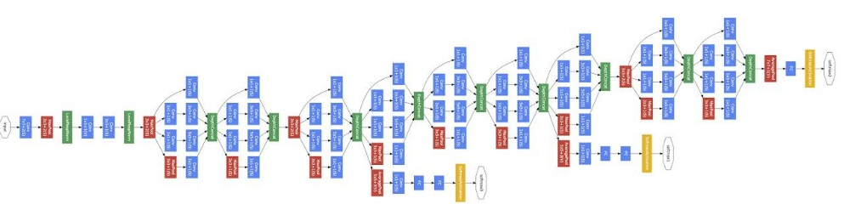
建立模型
例子
模型 | 层数 | 结构 | 错误率
AlexNet (2012) | 8层 |  | 16.4%
VGG (2014) | 19层 |  | 6.7%
GoogleNet (2014) | 22层 |  | 6.7%
Residual Net (2015) | 152层 |  | 3.57%

Slide 24

建立模型
神经元
A simple function
理解：简单线性函数
f(x)=kx+b
(k是斜率，b是截距)
…
…
$$∑$$
…
…
激活函数
权重weights
偏置bias

Slide 25
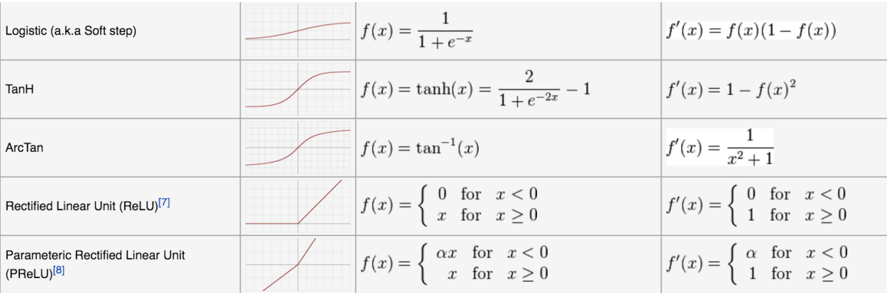
建立模型
为什么引入激活函数
为了增强网络的表达能力，我们需要激活函数来将线性函数->非线性函数
非线性的激活函数需要有连续性。因为连续非线性激活函数可以可导的，所以可以用最优化的方法来求解
常用激活函数示例

Slide 26
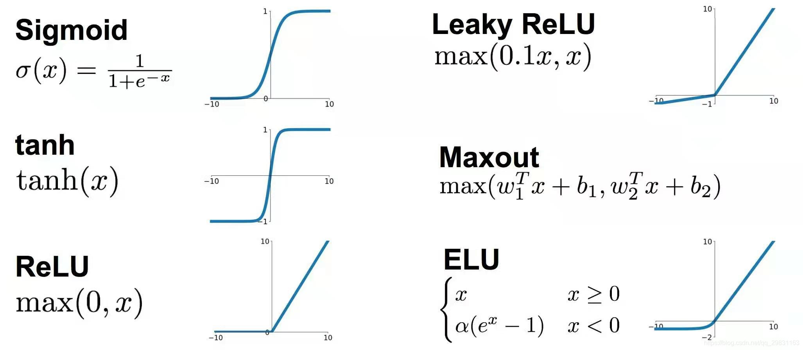
激活函数
饱和激活函数
适用于浅层网络
目前最常用的激活函数
收敛速度更快

Slide 27

建立模型
前馈神经网络
激活函数
4
0.98
1
1
$$∑$$
$$∑$$
$$∑$$
-2
1
-1
0.12
-2
-1
$$∑$$
$$∑$$
$$∑$$
1
0
自左向右依次计算

Slide 28


建立模型
前馈神经网络
4
0.98
0.86
0.62
1
2
3
1
$$∑$$
$$∑$$
$$∑$$
-2
-1
-1
1
0
-2
-1
0.12
-2
0.11
-1
0.83
-2
-1
$$∑$$
$$∑$$
4
$$∑$$
1
-1
0
0
2
函数：$f\left(\left[\begin{matrix}1 \\ −1\end{matrix}\right]\right)=\left[\begin{matrix}0.62 \\ 0.83\end{matrix}\right]$

Slide 29
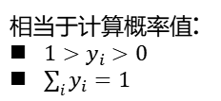
建立模型
输出层
常用softmax函数作为输出层激活函数：容易理解、便于计算
3
20
0.88
1
2.7
0.12
-3
0.05
≈0
相当于计算概率值:
$1>y_{i}>0$
$\sum_{i}{y_{i}=1}$

Slide 30

建立模型
问题：应该设置多少层，多少结点？
是否需要选择其他网络结构如CNN/RNN？
应用示例：手写体识别
……
x₁
y₁
is 1
……
x₂
y₂
is 2
……
……
……
……
……
X
x_{n}
……
……
y_{m}
is 0
……
设置合适的网络结构：层数和结点个数、激活函数

Slide 31
使用步骤
建立模型
选择什么样的网络结构
选择多少层数，每层选择多少神经元
损失函数
选择常用损失函数，平方误差，交叉熵….
参数学习
梯度下降
反向传播算法

Slide 32



损失函数
好的参数使得所有训练数据的损失L越小越好
总损失:
“1”
$$L=\sum_{r=1}^{R}{l_{r}}$$
……
Softmax
y₁
x₁
1
……
损失 $l$
x₂
学习一组参数
y₂
0
……
……
……
尽可能接近
……
……
……
x₂₅₆
y₁₀
0
……
常用损失函数：平方损失函数、交叉熵损失函数
目标

Slide 33
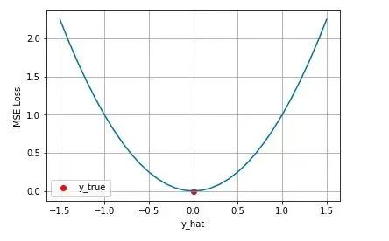
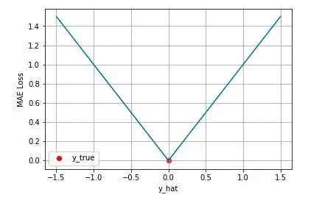
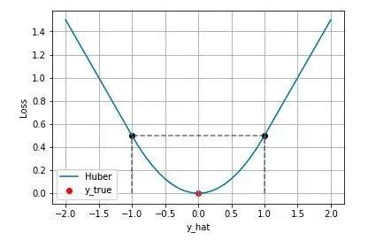


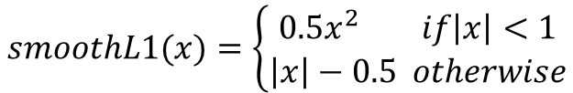
回归问题的损失函数
均方差损失 (MSE)
平均绝对误差损失 (MAE)
Smooth L1 Loss
也称为 L2 Loss
也称为 L1 Loss
$$smoothL1(x)=\left\{\begin{matrix}0.5x^{2} if\left|x\right|<1 \\ \left|x\right|−0.5 otherwise\end{matrix}\right.$$
优点：收敛速度快，能够使梯度更新的方向可以更加精确
缺点：对异常值十分敏感，梯度更新的方向很容易受离群点所主导，不具备鲁棒性。
优点：对离群点（Outliers）或者异常值更具有鲁棒性。
缺点：零处不可导，求解效率低，收敛速度慢；梯度始终相同，不利于模型的收敛。
综合L1和L2损失的优点，在0点处附近解决了L1损失在0点处梯度不可导的问题；在|x|>1的区间上，它又采用了L1损失中的线性函数，使得梯度能够快速下降。

Slide 34
回归问题的损失函数
其他损失函数
IoU Loss，旷视科技ACM2016，目标检测中常见的评价标准
GIoU Loss，斯坦福大学CVPR2019
DIoU Loss，天津大学数学学院AAAI2020
CIoU Loss，天津大学数学学院AAAI2020

Slide 35
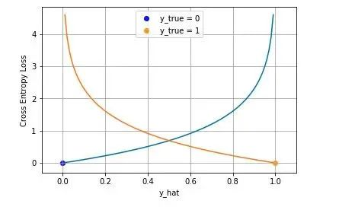
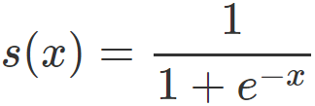


分类问题的损失函数
交叉熵 (Cross Entropy)
应用：二元分类
二分类问题输出层通常使用sigmoid函数
即：预测值 predict = sigmoid（x）
交叉熵： label∗−log(predict)+(1−label)∗−log(1−predict)
应用：多元分类
多分类问题输出层通常使用softmax函数
对softmax后值作为predict，和label进行交叉熵计算
p：真实概率分布
q：预测概率分布

Slide 36
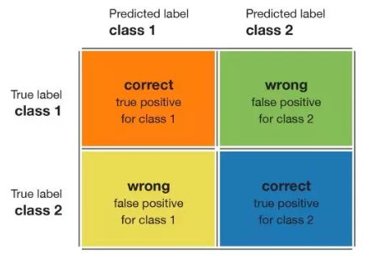

分类问题的损失函数
Dice Loss
Dice系数是一种集合相似度度量函数，通常用于计算两个样本的相似度，取值范围为0~1，值越大表示两个值的相似度越小，其基本定义（二分类）如下：
其他损失函数： Focal Loss，K-L Divergence 等

Slide 37
使用步骤
建立模型
选择什么样的网络结构
选择多少层数，每层选择多少神经元
损失函数
选择常用损失函数，平方误差，交叉熵….
参数学习
梯度下降
反向传播算法

Slide 38
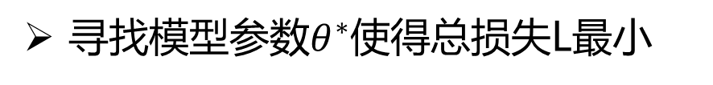
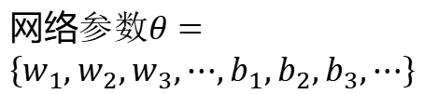
参数学习
枚举所有可能的取值
L+1层
……
1000神经元
网络$参数θ=\left\{w_{1},w_{2},w_{3},⋯,b_{1},b_{2},b_{3},⋯\right\}$
10⁶
权重参数
参数个数巨大
L层
1000神经元
……
寻找模型参数$θ^{∗}$使得总损失L最小
例如：语音识别模型有 8层，每层1000神经元

Slide 39
参数学习
梯度下降法
总损失
初始值下的总损失
总损失变小
总损失值最小
通过调节参数w，逐步逼近总损失最小值
神经网络参数w

Slide 40
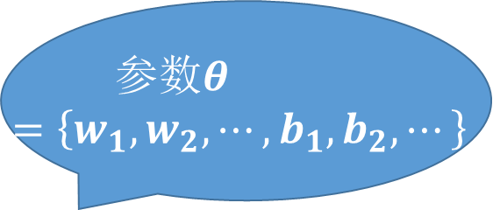
参数学习
梯度下降法
选择一个初始值w，Random, RBM pre-train
$$参数θ=\left\{w_{1},w_{2},⋯,b_{1},b_{2},⋯\right\}$$
计算梯度值 ${∂L}/{∂w}$
梯度为负
增加 w
梯度为正
减小 w
初始值w

Slide 41
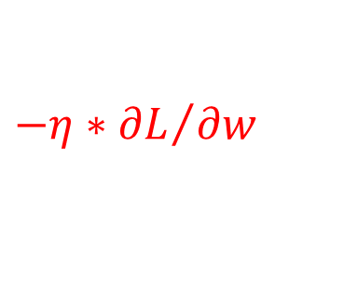

参数学习
梯度下降法
选择一个初始值w，Random, RBM pre-train
$$参数θ=\left\{w_{1},w_{2},⋯,b_{1},b_{2},⋯\right\}$$
计算梯度值 ${∂L}/{∂w}$
$$w{←w−η∂L}/{∂w}$$
迭代
直到 ${∂L}/{∂w}非常$小（更新很小）
$${−η∗∂L}/{∂w}$$
η 是“学习率”

Slide 42



参数学习
梯度下降法
总损失
在平坦区变化
非常缓慢
停在鞍点
停在局部最优值
全局最优值
$$∂L∕∂w$$
$$≈0$$
$$∂L∕∂w$$
$$=0$$
$$∂L∕∂w$$
$$=0$$
神经网络参数w

Slide 43
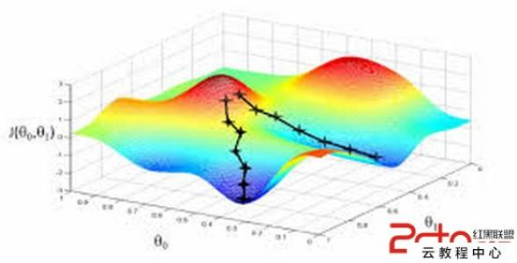
参数学习
初始值影响
例如：
A
C
B
A
B
D
D
选取不同的初始值，可能到达不同的局部最小值
C

Slide 44
使用步骤
建立模型
选择什么样的网络结构
选择多少层数，每层选择多少神经元
损失函数
选择常用损失函数，平方误差，交叉熵….
参数学习
梯度下降
反向传播算法

Slide 45


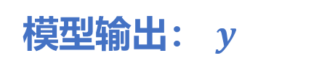





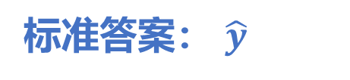
参数学习
反向传播算法
只剩一个问题：
怎么求 梯度${∂L}/{∂w}$？
$$w_{1}−η{∂L}/{∂w_{1}}$$
计算 ${∂L}/{∂w_{1}}$
总误差 L
更新 $w_{1}$
以此类推更新 $w_{2} w_{3}$………
Layer1
Layer2
Input
Output
$$w_{1}$$
……
x₁
y₁
……
输入：x
x₂
模型输出： $y$
y₂
……
……
……
……
x_{n}
……
……
标准答案： $\hat{y}$
y_{m}
……
隐藏层

Slide 46






参数学习
信号正向传播
假定第$l$层神经元状态为$z^{l}$，经$激活函数后的输出值为y^{l}$
$$z_{1}^{1}$$
$$y_{1}^{1}$$
$$x_{1}$$
$$x_{2}$$
…
$$x_{n}$$
+$b_{1}^{1}$

Slide 47







参数学习
信号正向传播
假定第$l$层神经元状态为$z^{l}$，经$激活函数后的输出值为y^{l}$
$$w_{11}^{1}$$
$$z_{1}^{1}$$
$$y_{1}^{1}$$
$z_{1}^{1}=w_{11}^{1}x_{1}$
$$x_{1}$$
$$x_{2}$$
…
$$x_{n}$$
+$b_{1}^{1}$

Slide 48






参数学习
信号正向传播
假定第$l$层神经元状态为$z^{l}$，经$激活函数后的输出值为y^{l}$
$$w_{11}^{1}$$
$$z_{1}^{1}$$
$$y_{1}^{1}$$
$z_{1}^{1}=w_{11}^{1}x_{1} +w_{21}^{1}x_{2}$
$$x_{1}$$
$$w_{21}^{1}$$
$$x_{2}$$
…
$$x_{n}$$
+$b_{1}^{1}$

Slide 49




参数学习
信号正向传播
假定第$l$层神经元状态为$z^{l}$，经$激活函数后的输出值为y^{l}$
$$w_{11}^{1}$$
$$z_{1}^{1}$$
$$y_{1}^{1}$$
$z_{1}^{1}=w_{11}^{1}x_{1} +w_{21}^{1}x_{2} +…+w_{n1}^{1}x_{n}$
$$x_{1}$$
$$w_{21}^{1}$$
$$x_{2}$$
…
$$x_{n}$$
+$b_{1}^{1}$

Slide 50

参数学习
信号正向传播
假定第$l$层神经元状态为$z^{l}$，经$激活函数后的输出值为y^{l}$
$$w_{11}^{1}$$
$$z_{1}^{1}$$
$$y_{1}^{1}$$
$z_{1}^{1}=w_{11}^{1}x_{1} +w_{21}^{1}x_{2} +…+w_{n1}^{1}x_{n}+b_{1}^{1}$
$$x_{1}$$
$$w_{21}^{1}$$
$$x_{2}$$
…
$$x_{n}$$
+$b_{1}^{1}$

Slide 51

参数学习
信号正向传播
假定第$l$层神经元状态为$z^{l}$，经$激活函数后的输出值为y^{l}$
$$w_{11}^{1}$$
$$z_{1}^{1}$$
$$y_{1}^{1}$$
$$x_{1}$$
$z_{1}^{1}=w_{11}^{1}x_{1} +w_{21}^{1}x_{2} +…+w_{n1}^{1}x_{n}+b_{1}^{1}$
$y_{1}^{1}=f\left(z_{1}^{1}\right)=f(w_{11}^{1}x_{1}+w_{21}^{1}x_{2}+…+w_{n1}^{1}x_{n}+b_{1}^{1})$
$$w_{21}^{1}$$
$$x_{2}$$
…
$$x_{n}$$
+$b_{1}^{1}$

Slide 52


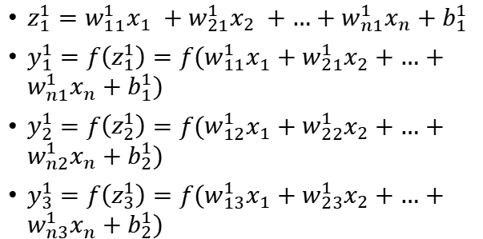

参数学习
信号正向传播
假定第$l$层神经元状态为$z^{l}$，经$激活函数后的输出值为y^{l}$
$$w_{11}^{1}$$
$$z_{1}^{1}$$
$$y_{1}^{1}$$
$z_{1}^{1}=w_{11}^{1}x_{1} +w_{21}^{1}x_{2} +…+w_{n1}^{1}x_{n}+b_{1}^{1}$
$y_{1}^{1}=f\left(z_{1}^{1}\right)=f(w_{11}^{1}x_{1}+w_{21}^{1}x_{2}+…+w_{n1}^{1}x_{n}+b_{1}^{1})$
$y_{2}^{1}=f\left(z_{2}^{1}\right)=f(w_{12}^{1}x_{1}+w_{22}^{1}x_{2}+…+w_{n2}^{1}x_{n}+b_{2}^{1})$
$y_{3}^{1}=f\left(z_{3}^{1}\right)=f(w_{13}^{1}x_{1}+w_{23}^{1}x_{2}+…+w_{n3}^{1}x_{n}+b_{2}^{1})$
$$x_{1}$$
$$w_{21}^{1}$$
$$z_{2}^{1}$$
$$y_{2}^{1}$$
$$x_{2}$$
…
$$x_{n}$$
$$y_{3}^{1}$$
+$b_{1}^{1}$

Slide 53



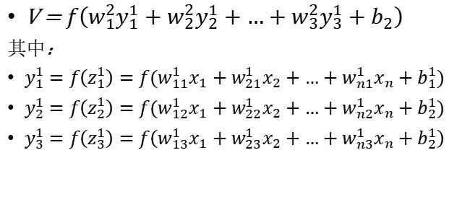

参数学习
信号正向传播
假定第$l$层神经元状态为$z^{l}$，经$激活函数后的输出值为y^{l}$
$$w_{11}^{1}$$
$$z_{1}^{1}$$
$$y_{1}^{1}$$
V = $f\left(w_{1}^{2}y_{1}^{1}+w_{2}^{2}y_{2}^{1}+…+w_{3}^{2}y_{3}^{1}+b_{2}\right)$
其中：
$y_{1}^{1}=f\left(z_{1}^{1}\right)=f(w_{11}^{1}x_{1}+w_{21}^{1}x_{2}+…+w_{n1}^{1}x_{n}+b_{1}^{1})$
$y_{2}^{1}=f\left(z_{2}^{1}\right)=f(w_{12}^{1}x_{1}+w_{22}^{1}x_{2}+…+w_{n2}^{1}x_{n}+b_{2}^{1})$
$y_{3}^{1}=f\left(z_{3}^{1}\right)=f\left(w_{13}^{1}x_{1}+w_{23}^{1}x_{2}+…+w_{n3}^{1}x_{n}+b_{2}^{1}\right)$
$$x_{1}$$
$$w_{1}^{2}$$
$$w_{21}^{1}$$
$$z_{2}^{1}$$
$$y_{2}^{1}$$
$$V$$
$$x_{2}$$
$$w_{2}^{2}$$
…
$$w_{3}^{2}$$
$$y_{3}^{1}$$
$$x_{n}$$
+$b_{1}^{1}$
+$b_{2}^{1}$

Slide 54
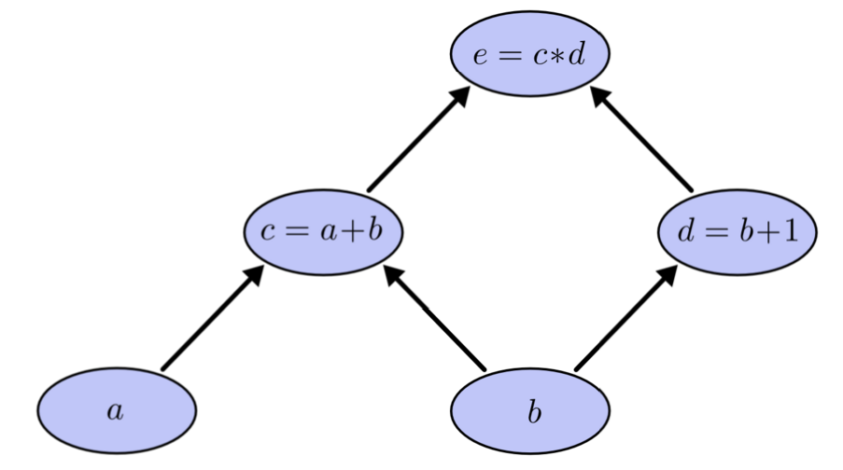
参数学习
算法示例： e=(a+b)*(b+1), 求${∂e}/{∂a}$ , ${∂e}/{∂b}$
反向传播算法
引入两个中间变量c 和d：c=a+b，d=b+1，e=c∗d
导数计算的链式法则
如何求 f(x)=(1+e^{-x})⁻¹ 的导数
f(a)=a⁻¹, a(b)=(1+b), b(c)=e^{c}, c(x)=-x
则有：
ref：http://colah.github.io/posts/2015-08-Backprop/

Slide 55
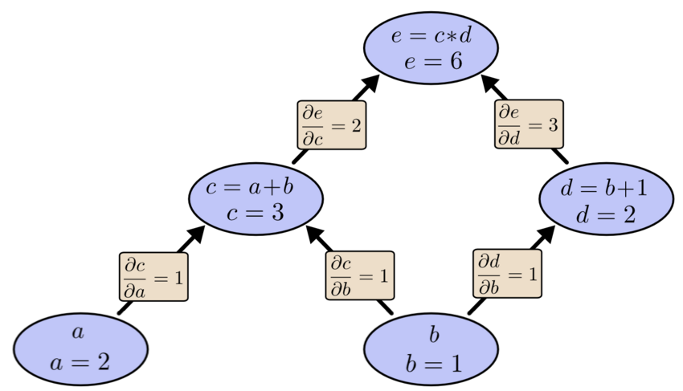
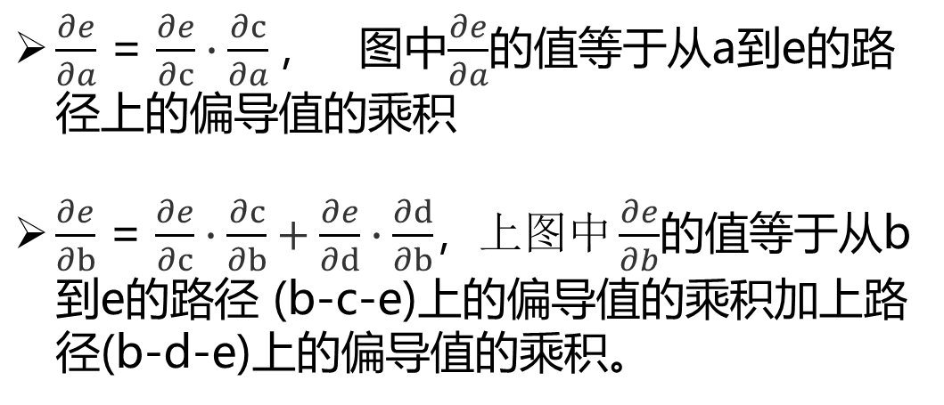
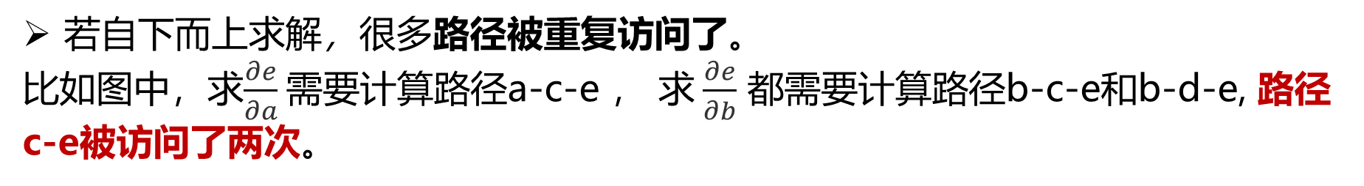
参数学习
反向传播算法
回顾链式法则
$\frac{∂e}{∂a}$ = $\frac{∂e}{∂c}∙\frac{∂c}{∂a}$ , 图中$\frac{∂e}{∂a}$的值等于从a到e的路径上的偏导值的乘积
$\frac{∂e}{∂b}$ = $\frac{∂e}{∂c}∙\frac{∂c}{∂b}+\frac{∂e}{∂d}∙\frac{∂d}{∂b}$，$上图中\frac{∂e}{∂b}$的值等于从b到e的路径 (b-c-e)上的偏导值的乘积加上路径(b-d-e)上的偏导值的乘积。
若自下而上求解，很多路径被重复访问了。
比如图中，求$\frac{∂e}{∂a}$需要计算路径a-c-e ， 求$\frac{∂e}{∂b}$ 都需要计算路径b-c-e和b-d-e, 路径c-e被访问了两次。

Slide 56
参数学习
反向传播算法
第一层：节点e初始值为1
第二层：节点e向节点c发送1*2，节点e向节点得d发送1*3，节点c值为2. 节点d值为3.
第三层： 节点c向a发送2*1，节点c向b发送2*1，节点d向b发送3*1节点a值为2. 节点b值为为2*1+3*1=5. 即顶点e对a的偏导数为2 顶点e对b的偏导数为5
自上而下：从最上层的节点e开始，对于e的下一层的所有子节点，将e的值（e是最顶点，值=1）乘以e到某个节点路径上的偏导值，并将结果发送到该子节点中。 该子节点的值被设为“发送过来的值”，继续此过程向下传播

Slide 57
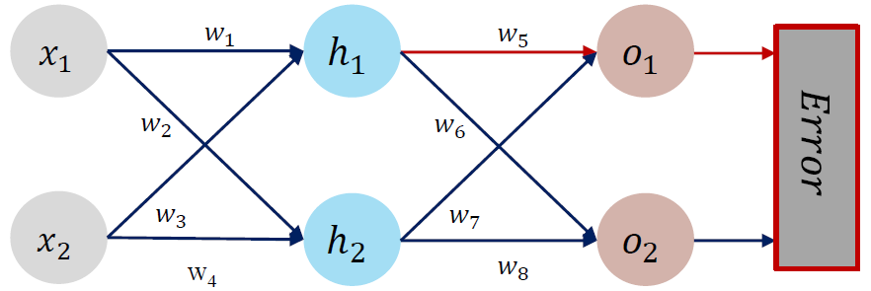
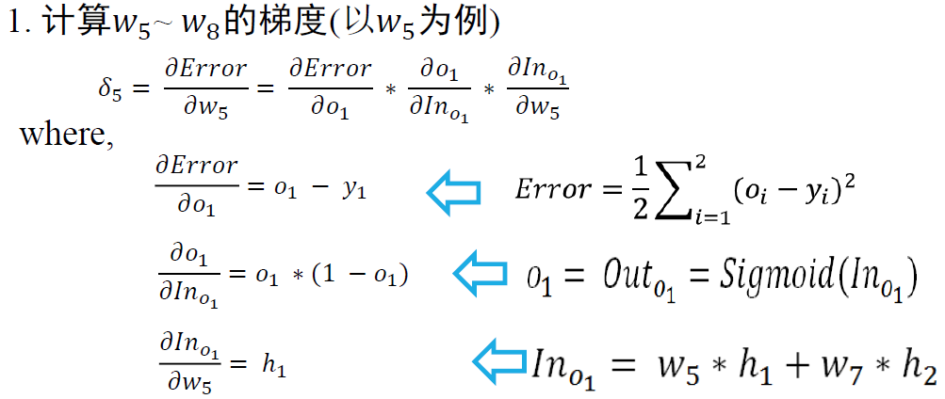
误差反向传播：前馈神经网络

Slide 58
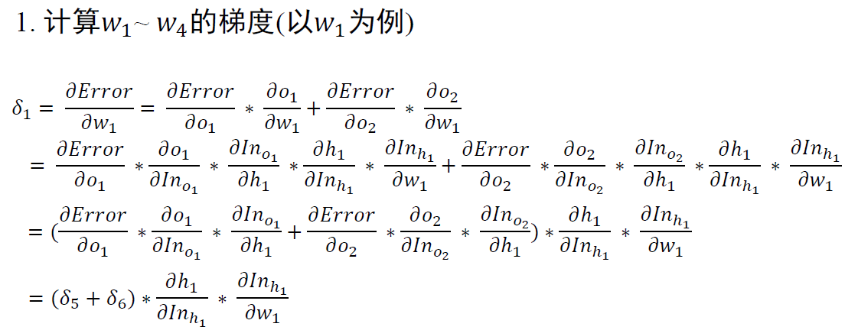
误差反向传播：前馈神经网络

Slide 59
如何使用深度学习
深度学习框架之全连接
卷积神经网络

Slide 60
模型回顾
深度学习模型回顾
建立模型
损失函数
参数学习

Slide 61
模型回顾
思考
以上这种神经网络模型
存在哪些不足？

Slide 62
模型不足
模型参数太多
1000个神经元
1000 个神经元
256个神经元
……
10 个神经元
x₁
y₁
……
x₂
256X10³
权重参数
10⁶
权重参数
10⁴
权重参数
y₂
……
……
……
……
……
……
x_{n}
y_{m}
……
16 x 16 = 256
例如：输入为 16 x 16 的图片，输入层为256个神经元，隐藏层每层1000个神经元，输出层10个。假设共5层，则共需要学习（256*10³+10⁶+10⁶⁺10⁴ ）个w再加（1000+1000+1000+10）个b。

Slide 63
模型不足
模型参数太多
1000个神经元
1000 个神经元
256个神经元
……
10 个神经元
x₁
y₁
……
如果输入为100*100的图片或者更大的图片呢？
如果网络的层数为十层呢？
参数爆炸
！！！
x₂
256X10³
权重参数
10⁶
权重参数
10⁴
权重参数
y₂
……
……
……
……
……
……
x_{n}
y_{m}
……
16 x 16 = 256
例如：输入为 16 x 16 的图片，输入层为256个神经元，隐藏层每层1000个神经元，输出层10个。
假设共5层，则共需要学习（256*10³+10⁶+10⁶⁺10⁴ ）个w再加（1000+1000+1000+10）个b。

Slide 64
模型不足
模型结构不够灵活
1000个神经元
1000 个神经元
256个神经元
……
10 个神经元
x₁
y₁
……
x₂
y₂
……
……
……
……
……
……
x_{n}
y_{m}
……
网络结构
不够灵活
16 x 16 = 256
假设对 16 x 16 的图片进行分类手写字体分类任务，设计了如上所示的网络。
那对100*100的图片做相同的任务，只有通过增加每层的神经元个数或者增加网络的层数来完成。

Slide 65
模型不足
思考
如何改进？

Slide 66

模型改进
如何简化？
建立模型
损失函数
参数学习
Step 1
全连接神经网络
卷积神经网络

Slide 67
使用步骤
建立模型
卷积神经网络（CNN）
卷积层
Pooling层
卷积神经网络应用示例
损失函数
参数学习

Slide 68
使用步骤
建立模型
卷积神经网络（CNN）
卷积层
Pooling层
卷积神经网络应用示例
损失函数
参数学习

Slide 69
建立模型
卷积神经网络结构上的三大特性
局部连接
权重共享
下采样
减少网络参数，加快训练速度

Slide 70



建立模型
在进行图像识别的时候，不需要对整个图像进行处理，只需要关注图像中某些特殊的区域
局部连接
输入为640x480 个像素
$$∑$$
640x480
全连接神经元
输入为16x16 个像素
$$∑$$
16x16
640x480
卷积神经网络的神经元

Slide 71






建立模型
权重共享
$$w_{1}$$
$$∑$$
神经元权重相同，均为${ w}_{1},…,w_{n}.$
$$w_{n}$$
$$w_{1}$$
$$∑$$
$$w_{n}$$
……
640x480
……
$$w_{1}$$
$$∑$$
$$w_{n}$$
卷积神经网络的神经元

Slide 72
建立模型
下采样
下采样
320x240
640x480
对图像像素进行下采样，并不会对物体进行改变。
虽然下采样之后的图像尺寸变小了，但是并不影响我们对图像中物体的识别。
用同样的卷积核，可关联更大的局部——增加了感受野

Slide 73
建立模型
对比示例
卷积核大小：2X1
两层卷积
全连接神经网络
卷积神经网络
相同颜色的箭头代表相同的权重参数

Slide 74
建立模型
卷积神经网络结构
卷积层后接一个pooling层
x₁
全连接
Soft-max
y₁
x₁
卷
积
层
卷
积
层
x₂
pooling
pooling
y₂
x₂
……
……
……
x_{n}
y_{m}
X
x_{n}

Slide 75
使用步骤
建立模型
卷积神经网络（CNN）
卷积层
Pooling层
卷积神经网络应用示例
损失函数
参数学习

Slide 76
建立模型
卷积核
input image
(输入图像)
kernel
(卷积核)
feature map
(特征映射层)
10 | 10 | 10 | 10 | 10 | 10
10 | 10 | 10 | 10 | 10 | 10
10 | 10 | 10 | 10 | 10 | 10
0 | 0 | 0 | 0 | 0 | 0
0 | 0 | 0 | 0 | 0 | 0
0 | 0 | 0 | 0 | 0 | 0
0
1 | 2 | 1
0 | 0 | 0
-1 | -2 | 1
*
=
F$\left[0,0\right]=10∗1+10∗2+10∗1+10∗0+10∗0+10∗0+10$*(-1)+ $10$*(-2)+ $10$*(-1)=0
注：* 为卷积操作

Slide 77
建立模型
卷积核
input image
kernel
feature map
10 | 10 | 10 | 10 | 10 | 10
10 | 10 | 10 | 10 | 10 | 10
10 | 10 | 10 | 10 | 10 | 10
0 | 0 | 0 | 0 | 0 | 0
0 | 0 | 0 | 0 | 0 | 0
0 | 0 | 0 | 0 | 0 | 0
0 | 0
1 | 2 | 1
0 | 0 | 0
-1 | -2 | -1
*
=
F$\left[0,0\right]=10∗1+10∗2+10∗1+10∗0+10∗0+10∗0+10$*(-1)+ $10$*(-2)+ $10$*(-1)=0
F$\left[0,1\right]=10∗1+10∗2+10∗1+10∗0+10∗0+10∗0+10$*(-1)+ $10$*(-2)+ $10$*(-1)=0
注：* 为卷积操作

Slide 78
建立模型
卷积核
input image
kernel
feature map
10 | 10 | 10 | 10 | 10 | 10
10 | 10 | 10 | 10 | 10 | 10
10 | 10 | 10 | 10 | 10 | 10
0 | 0 | 0 | 0 | 0 | 0
0 | 0 | 0 | 0 | 0 | 0
0 | 0 | 0 | 0 | 0 | 0
0 | 0 | 0
1 | 2 | 1
0 | 0 | 0
-1 | -2 | -1
*
=
F$\left[0,0\right]=10∗1+10∗2+10∗1+10∗0+10∗0+10∗0+10$*(-1)+ $10$*(-2)+ $10$*(-1)=0
F$\left[0,1\right]=10∗1+10∗2+10∗1+10∗0+10∗0+10∗0+10$*(-1)+ $10$*(-2)+ $10$*(-1)=0
F$\left[0,2\right]=10∗1+10∗2+10∗1+10∗0+10∗0+10∗0+10$*(-1)+ $10$*(-2)+ $10$*(-1)=0
注：* 为卷积操作

Slide 79
建立模型
卷积核
input image
kernel
feature map
10 | 10 | 10 | 10 | 10 | 10
10 | 10 | 10 | 10 | 10 | 10
10 | 10 | 10 | 10 | 10 | 10
0 | 0 | 0 | 0 | 0 | 0
0 | 0 | 0 | 0 | 0 | 0
0 | 0 | 0 | 0 | 0 | 0
0 | 0 | 0 | 0
1 | 2 | 1
0 | 0 | 0
-1 | -2 | -1
*
=
F$\left[0,0\right]=10∗1+10∗2+10∗1+10∗0+10∗0+10∗0+10$*(-1)+ $10$*(-2)+ $10$*(-1)=0
F$\left[0,1\right]=10∗1+10∗2+10∗1+10∗0+10∗0+10∗0+10$*(-1)+ $10$*(-2)+ $10$*(-1)=0
F$\left[0,2\right]=10∗1+10∗2+10∗1+10∗0+10∗0+10∗0+10$*(-1)+ $10$*(-2)+ $10$*(-1)=0
F$\left[0,3\right]=10∗1+10∗2+10∗1+10∗0+10∗0+10∗0+10$*(-1)+ $10$*(-2)+ $10$*(-1)=0
注：* 为卷积操作

Slide 80

建立模型
卷积核
input image
kernel
feature map
10 | 10 | 10 | 10 | 10 | 10
10 | 10 | 10 | 10 | 10 | 10
10 | 10 | 10 | 10 | 10 | 10
0 | 0 | 0 | 0 | 0 | 0
0 | 0 | 0 | 0 | 0 | 0
0 | 0 | 0 | 0 | 0 | 0
0 | 0 | 0 | 0
40
1 | 2 | 1
0 | 0 | 0
-1 | -2 | -1
*
=
F$\left[0,0\right]=10∗1+10∗2+10∗1+10∗0+10∗0+10∗0+10$*(-1)+ $10$*(-2)+ $10$*(-1)=0
F$\left[0,1\right]=10∗1+10∗2+10∗1+10∗0+10∗0+10∗0+10$*(-1)+ $10$*(-2)+ $10$*(-1)=0
F$\left[0,2\right]=10∗1+10∗2+10∗1+10∗0+10∗0+10∗0+10$*(-1)+ $10$*(-2)+ $10$*(-1)=0
F$\left[0,3\right]=10∗1+10∗2+10∗1+10∗0+10∗0+10∗0+10$*(-1)+ $10$*(-2)+ $10$*(-1)=0
F$\left[1,0\right]=10∗1+10∗2+10∗1+10∗0+10∗0+10∗0+0$*(-1)+ $0$*(-2)+ $0$*(-1)=40
注：* 为卷积操作

Slide 81

建立模型
卷积核
input image
kernel
feature map
10 | 10 | 10 | 10 | 10 | 10
10 | 10 | 10 | 10 | 10 | 10
10 | 10 | 10 | 10 | 10 | 10
0 | 0 | 0 | 0 | 0 | 0
0 | 0 | 0 | 0 | 0 | 0
0 | 0 | 0 | 0 | 0 | 0
0 | 0 | 0 | 0
40 | 40
1 | 2 | 1
0 | 0 | 0
-1 | -2 | -1
=
40
40
*
40
40
40
40
0
0
0
F$\left[0,0\right]=10∗1+10∗2+10∗1+10∗0+10∗0+10∗0+10$*(-1)+ $10$*(-2)+ $10$*(-1)=0
F$\left[0,1\right]=10∗1+10∗2+10∗1+10∗0+10∗0+10∗0+10$*(-1)+ $10$*(-2)+ $10$*(-1)=0
F$\left[0,2\right]=10∗1+10∗2+10∗1+10∗0+10∗0+10∗0+10$*(-1)+ $10$*(-2)+ $10$*(-1)=0
F$\left[0,3\right]=10∗1+10∗2+10∗1+10∗0+10∗0+10∗0+10$*(-1)+ $10$*(-2)+ $10$*(-1)=0
F$\left[1,0\right]=10∗1+10∗2+10∗1+10∗0+10∗0+10∗0+0$*(-1)+ $0$*(-2)+ $0$*(-1)=40
……
注：* 为卷积操作

Slide 82

建立模型
卷积核中的参数需要在训练的过程学习
卷积核
input image
kernel
feature map
10 | 10 | 10 | 10 | 10 | 10
10 | 10 | 10 | 10 | 10 | 10
10 | 10 | 10 | 10 | 10 | 10
0 | 0 | 0 | 0 | 0 | 0
0 | 0 | 0 | 0 | 0 | 0
0 | 0 | 0 | 0 | 0 | 0
0 | 0 | 0 | 0
40 | 40 | 40 | 40
40 | 40 | 40 | 40
0 | 0 | 0 | 0
1 | 2 | 1
0 | 0 | 0
-1 | -2 | -1
*
=
F$\left[0,0\right]=10∗1+10∗2+10∗1+10∗0+10∗0+10∗0+10$*(-1)+ $10$*(-2)+ $10$*(-1)=0
F$\left[0,1\right]=10∗1+10∗2+10∗1+10∗0+10∗0+10∗0+10$*(-1)+ $10$*(-2)+ $10$*(-1)=0
F$\left[0,2\right]=10∗1+10∗2+10∗1+10∗0+10∗0+10∗0+10$*(-1)+ $10$*(-2)+ $10$*(-1)=0
F$\left[0,3\right]=10∗1+10∗2+10∗1+10∗0+10∗0+10∗0+10$*(-1)+ $10$*(-2)+ $10$*(-1)=0
F$\left[1,0\right]=10∗1+10∗2+10∗1+10∗0+10∗0+10∗0+0$*(-1)+ $0$*(-2)+ $0$*(-1)=40
……
F$\left[3,3\right]=0∗1+0∗2+0∗1+0∗0+0∗0+0∗0+0$*(-1)+ $0$*(-2)+ $0$*(-1)=0
注：* 为卷积操作

Slide 83


建立模型
卷积核
input image
kernel
feature map
10 | 10 | 10 | 10 | 10 | 10
10 | 10 | 10 | 10 | 10 | 10
10 | 10 | 10 | 10 | 10 | 10
0 | 0 | 0 | 0 | 0 | 0
0 | 0 | 0 | 0 | 0 | 0
0 | 0 | 0 | 0 | 0 | 0
0 | 0 | 0 | 0
40 | 40 | 40 | 40
40 | 40 | 40 | 40
0 | 0 | 0 | 0
1 | 2 | 1
0 | 0 | 0
-1 | -2 | -1
*
=
image size= $w_{I}× h_{I}$;
kernel size= $w_{k}× h_{k};$
stride=1； stride为卷积窗口移动的步长.
feature map size =$w_{f}× h_{f}$,
其中$w_{f}$=$\frac{w_{I}−w_{k}}{stride}+1$ , $h_{f}$=$\frac{h_{I}−h_{k}}{stride}+1$
注：* 为卷积操作

Slide 84











建立模型
局部连接
1
$$w_{1}$$
卷积层
2
权重共享
$$w_{2}$$
3
$$y_{1}$$
input image
kernel
feature map
4
$$w_{3}$$
$$y_{2}$$
$$z_{1}$$
1 | 2 | 3
4 | 5 | 6
7 | 8 | 9
A | B
C | D
$$w_{4}$$
$$w_{1}$$ | $$w_{2}$$
$$w_{3}$$ | $$w_{4}$$
=
5
*
$$y_{3}$$
$$z_{2}$$
6
$$y_{4}$$
7
8
9
注：* 为卷积操作

Slide 85


建立模型
局部连接
1
卷积层
2
权重共享
$$w_{1}$$
3
$$w_{2}$$
$$y_{1}$$
input image
kernel
feature map
4
$$y_{2}$$
$$z_{1}$$
1 | 2 | 3
4 | 5 | 6
7 | 8 | 9
$$y_{1}$$
$$y_{2}$$
$$w_{1}$$ | $$w_{2}$$
$$w_{3}$$ | $$w_{4}$$
=
5
$$w_{3}$$
*
$$y_{3}$$
$$z_{2}$$
6
$$w_{4}$$
$$y_{4}$$
7
8
9
注：* 为卷积操作

Slide 86




建立模型
局部连接
1
卷积层
2
权重共享
3
$$y_{1}$$
input image
kernel
feature map
4
$$w_{1}$$
$$y_{2}$$
$$z_{1}$$
1 | 2 | 3
4 | 5 | 6
7 | 8 | 9
$$y_{1}$$ | $$y_{2}$$
$$y_{3}$$
$$w_{1}$$ | $$w_{2}$$
$$w_{3}$$ | $$w_{4}$$
=
5
$$w_{2}$$
*
$$y_{3}$$
$$z_{2}$$
6
$$y_{4}$$
7
$$w_{3}$$
$$w_{4}$$
8
9
注：* 为卷积操作

Slide 87



建立模型
局部连接
1
卷积层
2
权重共享
3
$$y_{1}$$
input image
kernel
feature map
4
$$y_{2}$$
$$z_{1}$$
1 | 2 | 3
4 | 5 | 6
7 | 8 | 9
$$y_{1}$$ | $$y_{2}$$
$$y_{3}$$ | $$y_{4}$$
$$w_{1}$$ | $$w_{2}$$
$$w_{3}$$ | $$w_{4}$$
=
5
*
$$w_{1}$$
$$y_{3}$$
$$z_{2}$$
6
$$w_{2}$$
$$y_{4}$$
7
8
$$w_{3}$$
$$w_{4}$$
9
注：* 为卷积操作

Slide 88
建立模型
1
局部连接
卷积层
2
权重共享
3
全连接
$$y_{1}$$
input image
kernel
feature map
4
$$y_{2}$$
$$z_{1}$$
1 | 2 | 3
4 | 5 | 6
7 | 8 | 9
$$y_{1}$$ | $$y_{2}$$
$$y_{3}$$ | $$y_{4}$$
$$w_{1}$$ | $$w_{2}$$
$$w_{3}$$ | $$w_{4}$$
=
5
*
$$y_{3}$$
$$z_{2}$$
6
$$y_{4}$$
output
7
feature map
8
9
注：* 为卷积操作
input image

Slide 89
建立模型
局部连接
1
2
权重共享
卷积层
3
全连接
$$y_{1}$$
4
input image
kernel
feature map
$$y_{2}$$
$$z_{1}$$
5
1 | 2 | 3
4 | 5 | 6
7 | 8 | 9
$$y_{1}$$ | $$y_{2}$$
$$y_{3}$$ | $$y_{4}$$
卷积大大减少了模型所需学习的参数量！！！
$$w_{1}$$ | $$w_{2}$$
$$w_{3}$$ | $$w_{4}$$
=
$$y_{3}$$
$$z_{2}$$
*
6
$$y_{4}$$
output
7
feature map
一次卷积，只需学习kernel size 大小的参数个数，如上所示的例子，从input image到feature map只需要学习 4个参数。
8
9
注：* 为卷积操作, 未考虑bias.
input image

Slide 90




建立模型
卷积的直觉
计算机如何能知道图上有什么物体？
检测图像的边缘
卷积计算 = 特征抽取
卷积：抽取局部模式
灰度图像
10 | 10 | 10 | 0 | 0 | 0
10 | 10 | 10 | 0 | 0 | 0
10 | 10 | 10 | 0 | 0 | 0
10 | 10 | 10 | 0 | 0 | 0
10 | 10 | 10 | 0 | 0 | 0
10 | 10 | 10 | 0 | 0 | 0
结果图像
垂直边缘
滤波器
0 | 30 | 30 | 0
0 | 30 | 30 | 0
0 | 30 | 30 | 0
0 | 30 | 30 | 0
1 | 0 | -1
1 | 0 | -1
1 | 0 | -1

Slide 91
建立模型
局部连接
1
2
权重共享
卷积层
3
全连接
$$y_{1}$$
4
input image
kernel
feature map
$$y_{2}$$
$$z_{1}$$
1 | 2 | 3
4 | 5 | 6
7 | 8 | 9
5
$$w_{1}$$ | $$w_{2}$$
$$w_{3}$$ | $$w_{4}$$
=
$$y_{1}$$ | $$y_{2}$$
$$y_{3}$$ | $$y_{4}$$
$$y_{3}$$
$$z_{2}$$
*
6
$$y_{4}$$
output
7
feature map
单个卷积核只能提取单一特征，如何利用卷积核提取更复杂的特征？
8
9
注：* 为卷积操作
input image
Notes:
输出太简单，函数空间过小，传统全连接增加神经元个数也没有用，因为权值共享，这里的方法是增加卷积核个数

Slide 92


















建立模型
局部连接
1
2
同一kernel权重共享
卷积层
3 kernels
3 feature maps
3
全连接
$$w_{11}$$ | $$w_{12}$$
$$w_{13}$$ | $$w_{14}$$
$$y_{11}$$ | $$y_{12}$$
$$y_{13}$$ | $$y_{14}$$
$$y_{11}$$
=
$$y_{21}$$
4
$$y_{31}$$
input image
$$y_{12}$$
$$z_{1}$$
$$y_{22}$$
1 | 2 | 3
4 | 5 | 6
7 | 8 | 9
$$w_{21}$$ | $$w_{22}$$
$$w_{23}$$ | $$w_{24}$$
$$y_{21}$$ | $$y_{22}$$
$$y_{23}$$ | $$y_{24}$$
5
$$y_{32}$$
=
$$y_{13}$$
$$z_{2}$$
*
$$y_{23}$$
6
$$y_{33}$$
$$w_{31}$$ | $$w_{32}$$
$$w_{33}$$ | $$w_{34}$$
$$y_{31}$$ | $$y_{32}$$
$$y_{33}$$ | $$y_{34}$$
$$y_{14}$$
output
=
$$y_{24}$$
7
$$y_{34}$$
3 feature maps
8
一个卷积核可以提取图像的一种特征
多个卷积核提取多种特征。
9
注：* 为卷积操作
input image

Slide 93
建立模型
局部连接
1
2
同一kernel权重共享
卷积层
3 kernels
3 feature maps
3
全连接
$$w_{11}$$ | $$w_{12}$$
$$w_{13}$$ | $$w_{14}$$
$$y_{11}$$ | $$y_{12}$$
$$y_{13}$$ | $$y_{14}$$
$$y_{11}$$
=
$$y_{21}$$
4
$$y_{31}$$
input image
$$y_{12}$$
$$z_{1}$$
$$y_{22}$$
1 | 2 | 3
4 | 5 | 6
7 | 8 | 9
$$w_{21}$$ | $$w_{22}$$
$$w_{23}$$ | $$w_{24}$$
$$y_{21}$$ | $$y_{22}$$
$$y_{23}$$ | $$y_{24}$$
5
$$y_{32}$$
=
$$y_{13}$$
$$z_{2}$$
*
$$y_{23}$$
6
$$y_{33}$$
$$w_{31}$$ | $$w_{32}$$
$$w_{33}$$ | $$w_{34}$$
$$y_{31}$$ | $$y_{32}$$
$$y_{33}$$ | $$y_{34}$$
$$y_{14}$$
output
=
$$y_{24}$$
7
$$y_{34}$$
对于如上size为3*3的image，如需提取100个特征，卷积层需要100个卷积核，假设卷积核大小为4，则共需4*100个参数。
3 feature maps
8
9
注：* 为卷积操作
input image

Slide 94
建立模型
卷积层
如何对feature maps继续进行卷积操作？

Slide 95










建立模型
多通道卷积
卷积核通常表示为一个立方体
feature maps
kernel
feature map
$$y_{31}$$ | $$y_{32}$$ | $$y_{33}$$
$$y_{34}$$ | $$y_{35}$$ | $$y_{36}$$
$$y_{37}$$ | $$y_{38}$$ | $$y_{39}$$
$$y_{21}$$ | $$y_{22}$$ | $$y_{23}$$
$$y_{24}$$ | $$y_{25}$$ | $$y_{26}$$
$$y_{27}$$ | $$y_{28}$$ | $$y_{29}$$
$$k_{23}$$ | $$k_{32}$$
$$k_{33}$$ | $$k_{34}$$
$$h_{1}$$ | $$h_{2}$$
$$h_{3}$$ | $$h_{4}$$
$$y_{11}$$ | $$y_{12}$$ | $$y_{13}$$
$$y_{14}$$ | $$y_{15}$$ | $$y_{16}$$
$$y_{17}$$ | $$y_{18}$$ | $$y_{19}$$
*
$$k_{21}$$ | $$k_{22}$$
$$k_{23}$$ | $$k_{24}$$
=
$$k_{11}$$ | $$k_{12}$$
$$k_{13}$$ | $$k_{14}$$
$$y_{3}$$
$$y_{2}$$
$$y_{1}$$
假设上一个卷积层已得到3个3X3的feature maps, 可表示为具有三个通道的feature map，大小为3X3X3
3个2x2的卷积核，可表示为具有三个通道卷积核立方体，大小为3X2X2
生成一个2X2大小的feature map
注：* 为卷积操作

Slide 96





建立模型
多通道卷积
卷积核通常表示为一个立方体
卷积核通常表示为一个立方体
feature maps
输出为对应通道在滑动窗口内的卷积的和
kernel
feature map
$$y_{31}$$ | $$y_{32}$$ | $$y_{33}$$
$$y_{34}$$ | $$y_{35}$$ | $$y_{36}$$
$$y_{37}$$ | $$y_{38}$$ | $$y_{39}$$
$$y_{21}$$ | $$y_{22}$$ | $$y_{23}$$
$$y_{24}$$ | $$y_{25}$$ | $$y_{26}$$
$$y_{27}$$ | $$y_{28}$$ | $$y_{29}$$
$$k_{23}$$ | $$k_{32}$$
$$k_{33}$$ | $$k_{34}$$
$$h_{1}$$
$$y_{11}$$ | $$y_{12}$$ | $$y_{13}$$
$$y_{14}$$ | $$y_{15}$$ | $$y_{16}$$
$$y_{17}$$ | $$y_{18}$$ | $$y_{19}$$
*
$$k_{21}$$ | $$k_{22}$$
$$k_{23}$$ | $$k_{24}$$
=
$$k_{11}$$ | $$k_{12}$$
$$k_{13}$$ | $$k_{14}$$
$h_{1}$=$k_{11}∗y_{11}$+${ k}_{12}∗$ $y_{12}$ +$k_{13}∗y_{14}$+ $k_{14}∗y_{15}$
+$k_{21}∗y_{21}$+${ k}_{22}∗$ $y_{22}$
+$k_{23}∗y_{24}$+ $k_{24}∗y_{25}$
+$k_{31}∗y_{31}$+${ k}_{32}∗$ $y_{32}$
+$k_{33}∗y_{34}$+ $k_{34}∗y_{35}$
$$y_{3}$$
$$y_{2}$$
$$y_{1}$$
3个3X3的feature maps
3个2x2的卷积核
生成一个2X2大小的feature map
注：* 为卷积操作

Slide 97





建立模型
多通道卷积
卷积核通常表示为一个立方体
feature maps
输出为对应通道在滑动窗口内的卷积的和
kernel
feature map
$$y_{31}$$ | $$y_{32}$$ | $$y_{33}$$
$$y_{34}$$ | $$y_{35}$$ | $$y_{36}$$
$$y_{37}$$ | $$y_{38}$$ | $$y_{39}$$
$$y_{21}$$ | $$y_{22}$$ | $$y_{23}$$
$$y_{24}$$ | $$y_{25}$$ | $$y_{26}$$
$$y_{27}$$ | $$y_{28}$$ | $$y_{29}$$
$$k_{23}$$ | $$k_{32}$$
$$k_{33}$$ | $$k_{34}$$
$$h_{1}$$ | $$h_{2}$$
$$y_{11}$$ | $$y_{12}$$ | $$y_{13}$$
$$y_{14}$$ | $$y_{15}$$ | $$y_{16}$$
$$y_{17}$$ | $$y_{18}$$ | $$y_{19}$$
*
$$k_{21}$$ | $$k_{22}$$
$$k_{23}$$ | $$k_{24}$$
=
$$k_{11}$$ | $$k_{12}$$
$$k_{13}$$ | $$k_{14}$$
$h_{2}$=$k_{11}∗y_{12}$+${ k}_{12}∗$ $y_{13}$ +$k_{13}∗y_{15}$+ $k_{14}∗y_{16}$
+$k_{21}∗y_{22}$+${ k}_{22}∗$ $y_{23}$
+$k_{23}∗y_{25}$+ $k_{24}∗y_{26}$
+$k_{31}∗y_{32}$+${ k}_{32}∗$ $y_{33}$
+$k_{33}∗y_{35}$+ $k_{34}∗y_{36}$
……
$$y_{3}$$
$$y_{2}$$
$$y_{1}$$
3个3X3的feature maps
3个2x2的卷积核
生成一个2X2大小的feature map
注：* 为卷积操作

Slide 98





建立模型
多通道卷积
卷积核通常表示为一个立方体
feature maps
输出为对应通道在滑动窗口内的卷积的和
kernel
feature map
$$y_{31}$$ | $$y_{32}$$ | $$y_{33}$$
$$y_{34}$$ | $$y_{35}$$ | $$y_{36}$$
$$y_{37}$$ | $$y_{38}$$ | $$y_{39}$$
$$y_{21}$$ | $$y_{22}$$ | $$y_{23}$$
$$y_{24}$$ | $$y_{25}$$ | $$y_{26}$$
$$y_{27}$$ | $$y_{28}$$ | $$y_{29}$$
$$k_{23}$$ | $$k_{32}$$
$$k_{33}$$ | $$k_{34}$$
$$h_{1}$$ | $$h_{2}$$
$$h_{3}$$
$$y_{11}$$ | $$y_{12}$$ | $$y_{13}$$
$$y_{14}$$ | $$y_{15}$$ | $$y_{16}$$
$$y_{17}$$ | $$y_{18}$$ | $$y_{19}$$
*
$$k_{21}$$ | $$k_{22}$$
$$k_{23}$$ | $$k_{24}$$
=
$$k_{11}$$ | $$k_{12}$$
$$k_{13}$$ | $$k_{14}$$
$h_{3}$=$k_{11}∗y_{14}$+${ k}_{12}∗$ $y_{15}$ +$k_{13}∗y_{17}$+ $k_{14}∗y_{18}$
+$k_{21}∗y_{24}$+${ k}_{22}∗$ $y_{25}$
+$k_{23}∗y_{27}$+ $k_{24}∗y_{28}$
+$k_{31}∗y_{34}$+${ k}_{32}∗$ $y_{35}$
+$k_{33}∗y_{37}$+ $k_{34}∗y_{38}$
……
$$y_{3}$$
$$y_{2}$$
$$y_{1}$$
3个3X3的feature maps
3个2x2的卷积核
生成一个2X2大小的feature map
注：* 为卷积操作

Slide 99





建立模型
多通道卷积
卷积核通常表示为一个立方体
feature maps
输出为对应通道在滑动窗口内的卷积的和
kernel
feature map
$$y_{31}$$ | $$y_{32}$$ | $$y_{33}$$
$$y_{34}$$ | $$y_{35}$$ | $$y_{36}$$
$$y_{37}$$ | $$y_{38}$$ | $$y_{39}$$
$$y_{21}$$ | $$y_{22}$$ | $$y_{23}$$
$$y_{24}$$ | $$y_{25}$$ | $$y_{26}$$
$$y_{27}$$ | $$y_{28}$$ | $$y_{29}$$
$$k_{23}$$ | $$k_{32}$$
$$k_{33}$$ | $$k_{34}$$
$$h_{1}$$ | $$h_{2}$$
$$h_{3}$$ | $$h_{4}$$
$$y_{11}$$ | $$y_{12}$$ | $$y_{13}$$
$$y_{14}$$ | $$y_{15}$$ | $$y_{16}$$
$$y_{17}$$ | $$y_{18}$$ | $$y_{19}$$
*
$$k_{21}$$ | $$k_{22}$$
$$k_{23}$$ | $$k_{24}$$
=
$$k_{11}$$ | $$k_{12}$$
$$k_{13}$$ | $$k_{14}$$
$h_{4}$=$k_{11}∗y_{15}$+${ k}_{12}∗$ $y_{16}$ +$k_{13}∗y_{18}$+ $k_{14}∗y_{19}$
+$k_{21}∗y_{25}$+${ k}_{22}∗$ $y_{26}$
+$k_{23}∗y_{28}$+ $k_{24}∗y_{29}$
+$k_{31}∗y_{35}$+${ k}_{32}∗$ $y_{36}$
+$k_{33}∗y_{38}$+ $k_{34}∗y_{39}$
……
$$y_{3}$$
$$y_{2}$$
$$y_{1}$$
3个3X3的feature maps
3个2x2的卷积核
生成一个2X2大小的feature map
注：* 为卷积操作

Slide 100
建立模型
n kernels
n feature maps
多通道多核卷积
=
feature maps
=
*
…
…
3个3X3的feature maps
=
生成n个feature maps
n个卷积核立方体
注：* 为卷积操作

Slide 101
建立模型
n kernels
n feature maps
多通道多核卷积
=
feature maps
kernel size =3X3
区域太小?
=
*
…
…
3个3X3的feature maps
=
生成n个feature maps
注：* 为卷积操作
n个卷积核立方体

Slide 102
使用步骤
建立模型
卷积神经网络（CNN）
卷积层
Pooling层
卷积神经网络应用示例
损失函数
参数学习

Slide 103
建立模型
Pooling
通过下采样缩减feature map尺度。常用max pooling 和average pooling.
input image
kernel
feature map
下采样后的
feature map
10 | 10 | 10 | 8 | 10 | 9
10 | 10 | 10 | 10 | 10 | 10
10 | 10 | 10 | 10 | 7 | 10
0 | 0 | 0 | 10 | 0 | 0
0 | 0 | 0 | 10 | 0 | 0
0 | 0 | 0 | 0 | 0 | 0
0 | -2 | -1 | 5
40 | 30 | 20 | 30
40 | 30 | 17 | 24
0 | 10 | 20 | 10
1 | 2 | 1
0 | 0 | 0
-1 | -2 | -1
=
Max pooling
*
下采样
320x240
注：* 为卷积操作
640x480

Slide 104
建立模型
Pooling
通过下采样缩减feature map尺度。常用max pooling 和average pooling.
input image
kernel
feature map
下采样后的
feature map
10 | 10 | 10 | 8 | 10 | 9
10 | 10 | 10 | 10 | 10 | 10
10 | 10 | 10 | 10 | 7 | 10
0 | 0 | 0 | 10 | 0 | 0
0 | 0 | 0 | 10 | 0 | 0
0 | 0 | 0 | 0 | 0 | 0
0 | -2 | -1 | 5
40 | 30 | 20 | 30
40 | 30 | 17 | 24
0 | 10 | 20 | 10
1 | 2 | 1
0 | 0 | 0
-1 | -2 | -1
=
Max pooling
40
*
下采样
320x240
注：* 为卷积操作
640x480

Slide 105
建立模型
Pooling
通过下采样缩减feature map尺度。常用max pooling 和average pooling.
input image
kernel
feature map
下采样后的
feature map
10 | 10 | 10 | 8 | 10 | 9
10 | 10 | 10 | 10 | 10 | 10
10 | 10 | 10 | 10 | 7 | 10
0 | 0 | 0 | 10 | 0 | 0
0 | 0 | 0 | 10 | 0 | 0
0 | 0 | 0 | 0 | 0 | 0
0 | -2 | -1 | 5
40 | 30 | 20 | 30
40 | 30 | 17 | 24
0 | 10 | 20 | 10
1 | 2 | 1
0 | 0 | 0
-1 | -2 | -1
=
Max pooling
40 | 30
*
下采样
320x240
注：* 为卷积操作
640x480

Slide 106
建立模型
Pooling
通过下采样缩减feature map尺度。常用max pooling 和average pooling.
input image
kernel
feature map
下采样后的
feature map
10 | 10 | 10 | 8 | 10 | 9
10 | 10 | 10 | 10 | 10 | 10
10 | 10 | 10 | 10 | 7 | 10
0 | 0 | 0 | 10 | 0 | 0
0 | 0 | 0 | 10 | 0 | 0
0 | 0 | 0 | 0 | 0 | 0
0 | -2 | -1 | 5
40 | 30 | 20 | 30
40 | 30 | 17 | 24
0 | 10 | 20 | 10
1 | 2 | 1
0 | 0 | 0
-1 | -2 | -1
=
Max pooling
40 | 30
40
*
下采样
320x240
注：* 为卷积操作
640x480

Slide 107
建立模型
Pooling
通过下采样缩减feature map尺度。常用max pooling 和average pooling.
input image
kernel
feature map
下采样后的
feature map
10 | 10 | 10 | 8 | 10 | 9
10 | 10 | 10 | 10 | 10 | 10
10 | 10 | 10 | 10 | 7 | 10
0 | 0 | 0 | 10 | 0 | 0
0 | 0 | 0 | 10 | 0 | 0
0 | 0 | 0 | 0 | 0 | 0
0 | -2 | -1 | 5
40 | 30 | 20 | 30
40 | 30 | 17 | 24
0 | 10 | 20 | 10
1 | 2 | 1
0 | 0 | 0
-1 | -2 | -1
=
Max pooling
40 | 30
40 | 24
*
下采样
可以增大感受野
320x240
注：* 为卷积操作
640x480

Slide 108
使用步骤
建立模型
卷积神经网络（CNN）
卷积层
Pooling层
卷积神经网络应用示例
损失函数
参数学习

Slide 109
建立模型
卷积神经网络结构
卷积层后接一个pooling层
结构灵活！
参数少！
x₁
全连接
Soft-max
y₁
x₁
卷
积
层
卷
积
层
x₂
pooling
pooling
y₂
x₂
……
……
……
x_{n}
y_{m}
X
x_{n}
每层设置多少个卷积核？
如何选择合适的卷积层数？
视具体任务而定

Slide 110

建立模型
经典模型(LeNet-5)

Slide 111
建立模型
经典模型(LeNet-5)
C1层（卷积层）： 6个卷积核，卷积核大小为5×5；则共有 6 × 25 + 6 = 156个参数（加了6个偏置）。
S2层（pooling层） ： 6个 feature map，则共有6 × (1+1)= 12个参数。（计算过程是： 2×2单元里的值相加再乘以训练参数w，再加上偏置b.）

Slide 112

建立模型
经典模型(LeNet-5)
S2层到C3 层的连接表
C3层： 多通道16核卷积得到16个feature map，共60个卷积核（具体如连接表所示），每个卷积核大小为5×5；则共有 60 × 25 + 16 = 1516个参数（加16个偏置）。
S4层： 16个 feature map，则共有16 × (1+1)= 32个参数。（计算过程同S2)

Slide 113
建立模型
经典模型(LeNet-5)
C5层： 由S4中的16个10×10大小的 feature map变为120个1×1的feature map. S4和C5 的所有feature map之间全部相连，有120 × 16=1920个卷积核。每个卷积核大小为5×5；则共有 1920 × 25 + 120 = 48120 个参数（加120个偏置）。

Slide 114
建立模型
经典模型(LeNet-5)
F6层：全连接层，可训练参数为84 × (120+1）= 10164。
输出层：输出层由 10 个欧氏径向基函数组成。

Slide 115
经典CNN
早期尝试
Hubel & Wiesel
历史突破
Dropout
ReLU
AlexNet
LeNet
发展和演化
网络加深
增强卷积模块功能
增加新的功能单元
VGG
NIN
Inception V2，BN
GoogleNet
Inception V3,V4
融合
ResNet
Notes:
2012 AlexNet CNN 图像处理

Slide 116
经典CNN
2012 ILSVRC远超第2名
ZF Net，基于AlexNet，2013 ILSVRC冠军
早期尝试
Hubel & Wiesel
历史突破
Dropout
ReLU
AlexNet
LeNet
使用MNIST数据集，
这是最早用于数字识别的CNN
发展和演化
网络加深
增强卷积模块功能
增加新的功能单元
2014 ILSVRC，图像识别略差于GoogLeNet，但是在很多图像分析问题(比如object detection)上效果好
VGG
NIN
Inception V2，BN
GoogleNet
2014 ILSVRC冠军
Inception V3,V4
2015年ILSVRC,
Classification获得第一名
融合
ResNet
Notes:
2012 AlexNet CNN 图像处理

Slide 117
经典CNN结构探索
AlexNet
VGG
GoogLeNet/Inception
ResNet

Slide 118


AlexNet
Layer | Output | Parameters
Input | 227*227*3
Conv1 | 55*55*96 | (11*11*3+1)*96=34944
MaxPool1 | 27*27*96 | 0
Norm1
Conv2 | 27*27*256 | (5*5*48+1)*128*2
MaxPool2 | 13*13*256 | 0
Norm2
Conv3 | 13*13*384 | (3*3*256+1)*384
Conv4 | 13*13*384 | (3*3*192+1)*192*2
Conv5 | 13*13*256 | (3*3*192+1)*128*2
MaxPool3 | 6*6*256 | 0
Fc6+Dropout | 4096 | (6*6*128*2+1)*4096
Fc7+Dropout | 4096 | (4096+1)*4096
Fc8 | 1000 | (4096+1)*1000
Details：
分组卷积
第一次使用ReLU
data augmentation
dropout = 0.5
batch-size = 128
SGD（Stochastic Gradient Descent）Momentum = 0.9 $W_{t+1}=W_{t}+θV_{t}$
learning-rate = 1e-2
L2 weight-decay = 5e-4
Notes:
Googlenet就是在全连接层做了改进，大大降低了参数量

Slide 119
AlexNet
Group Convolution（分组卷积）：
最早出现于AlexNet
硬件资源有限，卷积操作不能放在同一个GPU进行处理。
Intuition：把feature maps分给多个GPU，对多个GPU的结果进行融合。
Group Convolution的计算量评估：
每个GPU的计算量会降低到整个模型的1/groups^2
整体GPU的计算量会下降为1/groups
Input 256d
Input 128d
Input 128d
3*3*256 filter
3*3*128 filter
3*3*128 filter
Output 256d
Output 128d
Output 128d
Input channel = 256，Output channel = 256，kernel = 3*3
不分组的卷积：256*3*3*256 parameters
分为2组的卷积：128*3*3*128 parameters * 2

Slide 120




AlexNet
Dropout原理和使用：
N个节点的网络，Dropout = 同时训练$2^{n}$个网络
是ensemble在分类性能上的一个近似，减弱了神经元节点间的联合适应性，在不大幅增加计算量的情形下防止过拟合，增强了泛化能力.
dropout = 0.5效果最好，随机生成的网络结构最多
1
引入概率的思想，训练时节点是否存在于网络中是由随机概率决定的
2
训练时加入随机性，进行反向传播算法。测试时，只是用训练好的参数

Slide 121






AlexNet
Data Augmentation：
拟合自然界中常见的噪声
主要用于数据集较小的时候，可以丰富图像训练集、防止过拟合
常用的数据增强方式有：
对颜色的数据增强
色彩的饱和度、亮度、对比度
加噪声（高斯噪声）
水平翻转、垂直翻转
随机旋转、随机裁剪（crop）
https://github.com/aleju/imgaug

Slide 122
经典CNN结构探索
AlexNet
VGG
GoogLeNet/Inception
ResNet

Slide 123


VGG
牛津大学计算机视觉组
深度增加 & 小卷积核 → 对识别效果有很大作用
小卷积核： 3*3：表示上下、左右、中心这些概念的最小卷积核尺寸
深度：AlexNet 8 层 → VGG最深19层

Slide 124

Layer | Output | Parameters
Input | 224*224*3 | Note:未计算偏置
Conv3-64 | 224*224*64 | (3*3*3)*64 = 1728
Conv3-64 | 224*224*64 | (3*3*64)*64 = 36864
Pool2 | 112*112*64 | 0
Conv3-128 | 112*112*128 | (3*3*64)*128 = 73728
Conv3-128 | 112*112*128 | (3*3*128)*128 = 147456
Pool2 | 56*56*128 | 0
Conv3-256 | 56*56*256 | (3*3*128)*256 = 294912
Conv3-256 | 56*56*256 | (3*3*256)*256 = 589824
Conv3-256 | 56*56*256 | (3*3*256)*256 = 589824
Pool2 | 28*28*256 | 0
VGG
Details：
3*3 conv-filter
conv-stride = 1
pad = 1, Same
2*2 pool-filter
pool-stride = 2
ILSVRC 2014
Conv3-512 | 28*28*512 | (3*3*256)*512 = 1179648
Conv3-512 | 28*28*512 | (3*3*512)*512 = 2359296
Conv3-512 | 28*28*512 | (3*3*512)*512 = 2359296
Pool2 | 14*14*512 | 0
Conv3-512 | 14*14*512 | (3*3*512)*512 = 2359296
Conv3-512 | 14*14*512 | (3*3*512)*512 = 2359296
Conv3-512 | 14*14*512 | (3*3*512)*512 = 2359296
Pool2 | 7*7*512 | 0
Fc | 1*1*4096 | (7*7*512)*4096
Fc | 1*1*4096 | 4096*4096
Fc | 1*1*1000 | 4096*1000

Slide 125

VGG
Small Convolution filter：
最早用于VGG，Inception2中明确指出该设计准则
AlexNet用到一些非常大的卷积核，比如11*11、5*5。
感受野越大、信息多vs参数和计算量的增加
Methods：使用2个3*3的卷积核的组合比用1个5*5的卷积核
效果更佳 && 参数量降低
参数量的评估：
以256通道的隐层数据为例：
2个3*3的卷积核 == 1个5*5的卷积核
2*3*3*256 params 5*5*256 params
3个3*3的卷积核 == 1个7*7的卷积核
3*3*3*256 params 7*7*256 params

Slide 126
经典CNN结构探索
AlexNet
VGG
GoogLeNet/Inception
ResNet

Slide 127

GoogLeNet/Inception
Google提出的神经网络，一共有V1-V4共4个不同的模型
使用了Inception模块
可以并行执行多个具有不同尺度的卷积运算或池化操作
将多个卷积核卷积的结果拼接成一个非常深的特征
使用了大量的trick提高网络性能
Bottleneck（瓶颈）: 1*1的卷积核，借鉴NIN
使用全局平均池化GAP代替全连接
在v2中，采用Batch Normalization（批归一化）
在v3中，采用非对称卷积降低运算量
在v4中，结合了ResNet中的思想，发现Residual Connections貌似只能加快网络收敛速度，是更大的网络规模提高了精度

Slide 128


GoogLeNet/Inception
Multi-size filters in one layer（Inception Block）：
最早出现于Inception-v1/GoogleNet
传统的堆叠式网络，每层仅用一个尺寸的卷积核。
VGG每层只使用3*3的卷积核。
Intuition：信息位置的巨大差异，使得不同尺度的特征结合起来可以得到更好的特征表示
Methods: 卷积核设为1，3，5，stride设为1，可以使用 pad = 0, 1, 2 很方便的对齐
结合的方式：在depth维度上Concatenation（拼接）
https://unsplash.com/

Slide 129

GoogLeNet/Inception
Bottleneck：
最早出现于Network in Network
在同一层使用多个不同尺寸的卷积核会导致参数过多
Intuition：Network in Network中1*1的卷积核的启发
在原来的Inception结构中加入1*1的卷积核
Bottleneck参数量评估：
Input channel = 256，Output channel = 256
卷积核 = 3*3*256
参数量：256*3*3*256 = 589,824
卷积核：1*1*32，3*3*256
参数量：256*1*1*32+32*3*3*256=81,920
Input 256d
Input 256d
1*1*32 filter
3*3*256 filter
3*3*256 filter
Output 256d
Output 256d

Slide 130

GoogLeNet/Inception
使用全局平均池化GAP代替全连接：
多设计几个全连接层可以提升神经网络的分类性能，全连接层一度成为标配
Intuition：全连接层参数量巨大，特别是与最后一个卷积层相连接的全连接层
Methods:全局平均池化 Global Average Pooling 代替全连接
Conv Output 7*7*512
Conv Output 7*7*512
7*7*512*4096 params
0 params
FC Output 4096
GAP Output 1*1*512
4096*100 params
512*100 params
FC Output 100
FC Output 100
Advantage：可以实现任意图像大小的输入
GAP参数量（计算量）评估

Slide 131



GoogLeNet/Inception
Batch Normalization（批归一化）：Inception v2
训练的过程中，隐层输入的分布一直在变化
学习的过程又要使每一层适应输入的分布，
会导致反向传播时低层神经网络梯度的减少甚至消失
这是训练深层神经网络收敛越来越慢的本质原因
Intuition：在训练过程中强行将每一层的输入，拉回到比较标准的相同的分布，可以防止梯度消失或爆炸，可以加快训练速度
Notes:
处理后的任意一个特征在数据集中所有样本上的均值为0、标准差为1

Slide 132
经典CNN结构探索
AlexNet
VGG
GoogLeNet/Inception
ResNet

Slide 133



ResNet
微软提出的神经网络，CVPR当年的最佳论文
使用了恒等映射
传统神经网络训练的函数为F(x)
添加恒等映射后，神经网络训练的函数变为F(x)+x
作者认为这样训练出来的网络，相当于是在对x作修正，修正的幅度就是F(x)， F(x)在数学上称为残差，所以作者提出的网络称为残差网络

Slide 134


ResNet
两个相同深度网络的比较（训练误差方面）

Slide 135
ResNet
一点直觉：
平凡网络中，为什么深度增加到一定程度后，训练的效果反而下降了？
梯度下降算法本身的缺陷
深度增加后，相比浅一些的网络来说梯度减小。误差传播过程变慢，网络的优化速度就慢
残差网络中，为什么能够避免这种现象？
恒等映射下，虽然网络的深度加深，但是每层中都会有足够多的由梯度承载的信息量，梯度不会太小
加快了深层网络的收敛速度

Slide 136
小结

Slide 137
本章结束

